Slide 1
Incidente INC-2024-001
Exploração de BOLA na rota GET /orders/:id
Relatório do Blue Team
Flávio · Anderson · Kaio · Paula · Erick · Alan

Slide 2
AGENDA
1 bloco por pessoa
1
OWASP API Top 10
2
BOLA — Broken Object Level Authorization
3
Log estruturado e observabilidade
4
MTTD — Mean Time to Detect
5
LGPD — obrigações legais
6
Frameworks de governança e conclusão

Slide 3
01
1
OWASP API Top 10

Slide 4
BLOCO 1 · OWASP
O que é
● Lista, mantida pela comunidade OWASP, dos 10 riscos de segurança mais críticos e comuns especificamente em APIs
● Diferente do OWASP Top 10 "geral" (focado em aplicações web)
● Serve como linguagem comum entre time técnico e gestão
● Classifica o risco numa categoria reconhecida pelo mercado, auditores e órgãos reguladores

Slide 5
BLOCO 1 · OWASP
Por que importa para este incidente
● O risco nº 1 da lista (API1:2023) é exatamente BOLA — Broken Object Level Authorization
● Usar essa classificação comunica severidade e categoria do risco a qualquer stakeholder sem que precisem entender o código
● Conecta o achado técnico do Red Team a um padrão de risco reconhecido internacionalmente
● Importa para relatórios de compliance e comunicação com a ANPD

Slide 6
02
2
BOLA — Broken Object Level Authorization

Slide 7
BLOCO 2 · BOLA
O que é, tecnicamente
● GET /orders/3 -> retorna o pedido 3, de qualquer usuário
● GET /orders/4 -> retorna o pedido 4, de qualquer usuário
● api/src/routes/orders.ts busca o pedido só pelo ID da URL, sem comparar o userId do pedido com quem faz a requisição
● Qualquer pessoa pode trocar o número na URL e ver o pedido de outra
● IDs sequenciais (1, 2, 3...) tornam a falha trivialmente automatizável

Slide 8
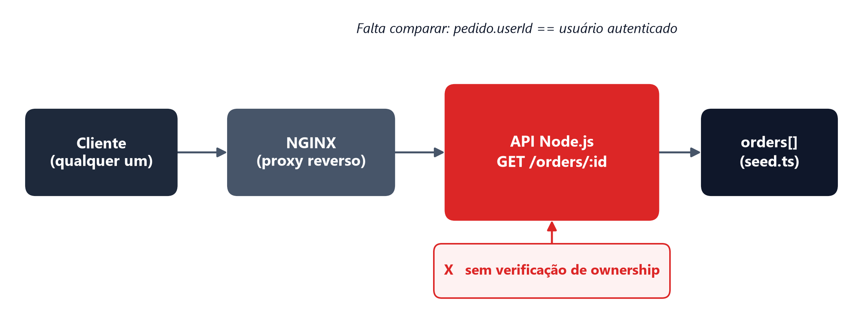
BLOCO 2 · BOLA
Onde a falha acontece
O endpoint confia no ID da URL e nunca verifica se o pedido pertence a quem fez a requisição

Slide 9
BLOCO 2 · BOLA
O impacto organizacional — dados reais do incidente
Métrica | Valor observado
Pedidos expostos | 8 de 8 (100% da base)
Titulares de dados afetados | 5 usuários distintos
Requisições do atacante | 600 (IP principal) + 50 (bypass)
Categorias de dado expostas | produto, valor, status do pedido
● Não é falha teórica: com 1 script simples, toda a base de pedidos foi lida em ~4 minutos
● Isso é o que vira multa e perda de confiança — não o CVE, mas o dado da pessoa real exposto

Slide 10
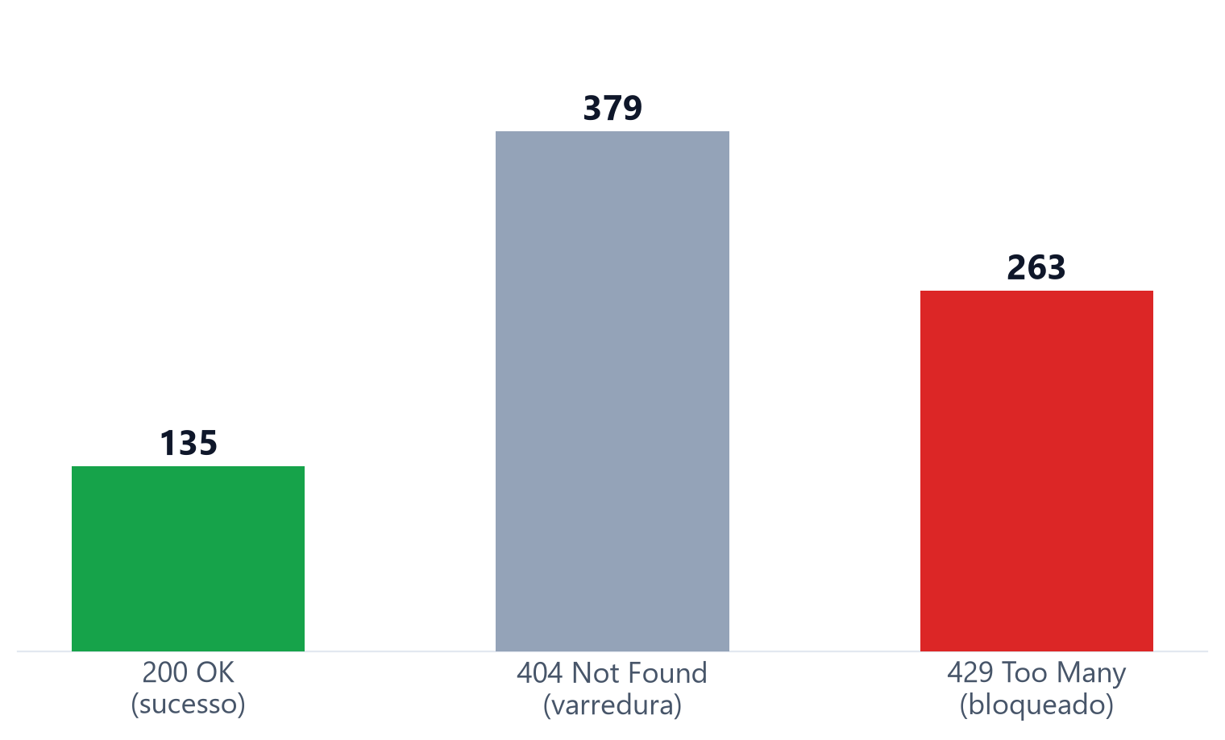
BLOCO 2 · BOLA
Distribuição de status HTTP no ataque
777 requisições a /orders/:id — dados reais de access-log-simulado.log

Slide 11
03
3
Log estruturado e observabilidade

Slide 12
BLOCO 3 · OBSERVABILIDADE
O que é
● Log estruturado: cada evento é um objeto com campos nomeados e tipados (JSON) — time, remote_addr, uri, status...
● Permite filtrar, agregar e cruzar dados automaticamente, sem parsing manual frágil
● Observabilidade: entender o que acontece dentro de um sistema a partir dos seus sinais externos (logs, métricas, traces)
● Sem precisar acessar o sistema diretamente

Slide 13
BLOCO 3 · OBSERVABILIDADE
Como isso resolveu o caso
● Blue Team não teve acesso aos containers — só ao access.log do NGINX
● Com um script Python de ~100 linhas foi possível:
– Identificar os 3 IPs anômalos entre centenas de requisições
– Contar quantos IDs distintos cada IP acessou (assinatura de varredura)
– Reconstruir a linha do tempo exata do ataque, hardening e bypass
– Medir o tempo de detecção
● Sem log estruturado essa análise seria ordens de magnitude mais lenta ou inviável

Slide 14
04
4
MTTD — Mean Time to Detect

Slide 15
BLOCO 4 · MTTD
O que é e por que é crítico
● Tempo médio entre o início real de um incidente e o momento em que a equipe o detecta
● Conecta diretamente tempo de exposição com tamanho do dano
● Quanto mais um ataque passa despercebido, mais dados são expostos antes da contenção

Slide 16
BLOCO 4 · MTTD
O MTTD medido neste incidente
Marco | Horário (UTC)
Início do ataque (1ª req. anômala) | 14:32:00
Padrão estatisticamente claro (≥20 req/min de 1 IP) | 14:32:02
Rate limiting aplicado (contenção) | 14:35:15
● MTTD técnico (padrão visível no dado): ~2 segundos
● Ressalva: só vale com monitoramento ativo/alertas automáticos. Sem isso, o MTTD real é "quando alguém abre o log" — pode ser horas ou dias
● Critério de alerta proposto no PRI: IP com ≥20 req/min em /orders/, ou razão IDs distintos / requisições ≥ 0,9

Slide 17
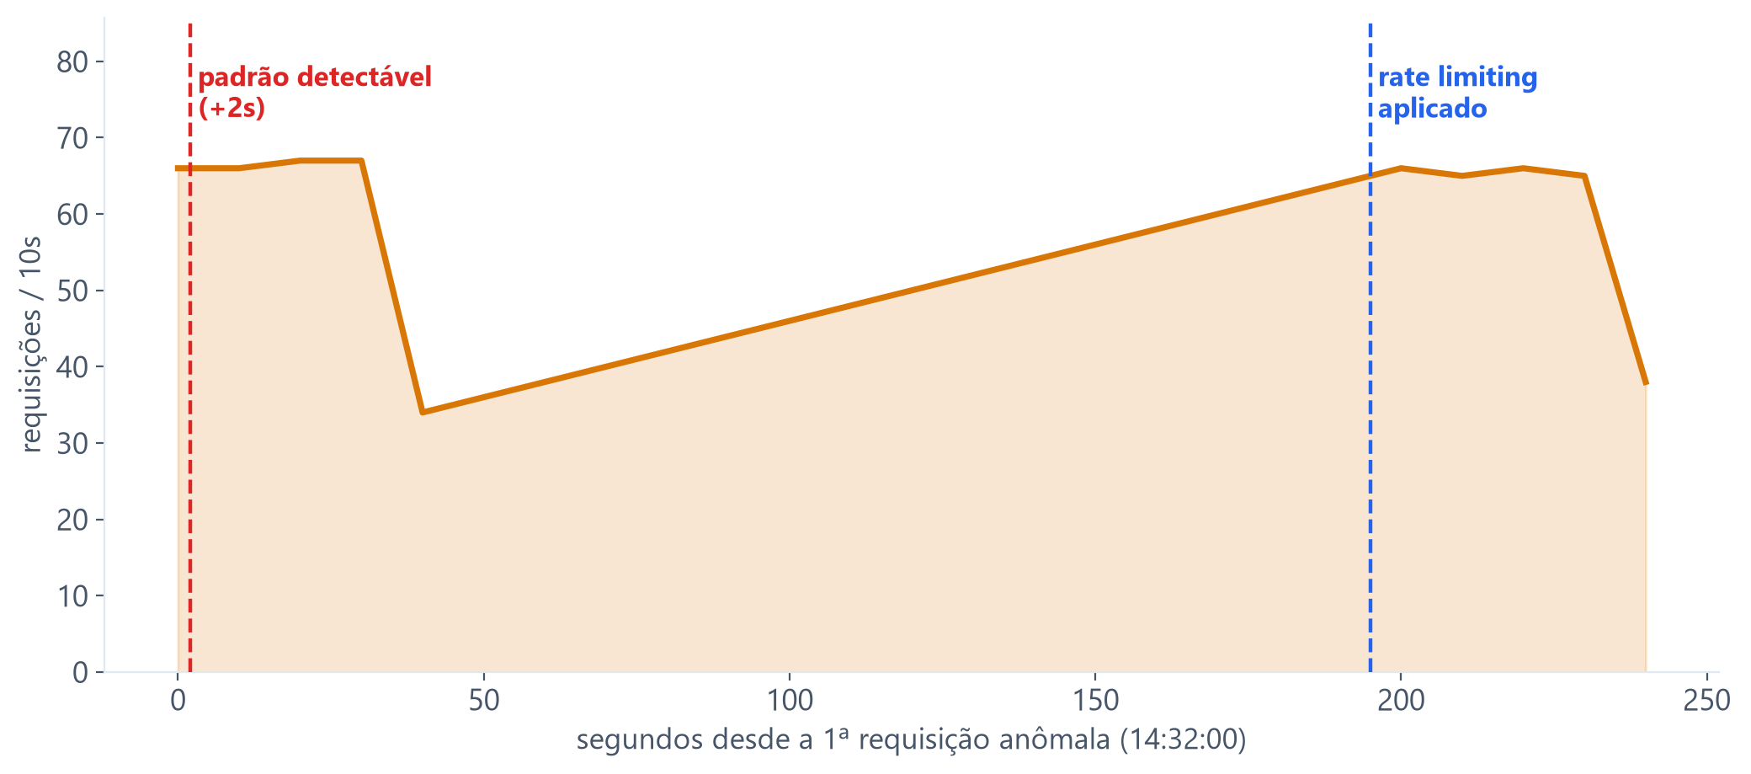
BLOCO 4 · MTTD
Linha do tempo do ataque (req. / 10s)
IP 203.0.113.77 — pico antes do hardening, queda após o rate limiting às 14:35:15

Slide 18
05
5
LGPD — obrigações legais

Slide 19
BLOCO 5 · LGPD
O que caracteriza este caso como vazamento
● LGPD (Lei 13.709/2018) trata como incidente reportável qualquer evento que comprometa confidencialidade, integridade ou disponibilidade de dados pessoais
● Aqui: 8 pedidos de 5 titulares foram lidos por terceiro não autorizado
● Produto comprado, valor pago e status — dados pessoais e, no caso de valor, potencialmente sensíveis sob a ótica financeira

Slide 20
BLOCO 5 · LGPD
Obrigações acionadas (Art. 48 e 52) e multa
✓ Comunicar à ANPD em até 72h do conhecimento do incidente
✓ Notificar os titulares afetados (5 usuários donos dos pedidos)
✓ Registrar em Relatório de Impacto (RIPD)
Item | Valor (ilustrativo)
Faturamento anual (estimado) | R$ 30.000.000
Multa máxima possível (2%, teto R$ 50M) | R$ 600.000
Custo estimado por titular | R$ 180
Custo direto estimado (5 titulares) | R$ 900
● O valor vazado em si é pequeno — o risco real é o teto de multa e o dano reputacional, dado que 100% da base estava acessível

Slide 21
06
6
Frameworks de governança e conclusão

Slide 22
BLOCO 6 · GOVERNANÇA
NIST CSF e ISO 27001 — por que servem de estrutura
● NIST CSF: organiza a resposta em 5 funções — Identify, Protect, Detect, Respond, Recover
– Detect (análise do log/MTTD) -> Respond (PRI, notificação) -> Recover (lições aprendidas, correção do BOLA)
● ISO 27001: norma de gestão de segurança da informação (SGSI) — exige processo formal e documentado de resposta a incidentes
– Exatamente o papel do PRI preenchido
● Tornam a resposta auditável e repetível, em vez de improvisada a cada incidente

Slide 23
BLOCO 6 · GOVERNANÇA
Resumo do incidente — para a diretoria
Item | Detalhe
Vulnerabilidade | BOLA (OWASP API1:2023) em GET /orders/:id
Janela do ataque | 14:32 – 14:36 (≈ 5 min)
Dados expostos | 8/8 pedidos, 5 titulares
MTTD técnico | ~2s (exige alerta automático para valer na prática)
Contenção aplicada | Rate limiting (NGINX) — mitiga ~81%, não corrige a causa
Correção definitiva pendente | Ownership check no endpoint + IDs não sequenciais
Exposição legal (LGPD) | Notificação à ANPD + titulares; multa potencial até R$ 600.000

Slide 24
Perguntas?
Evidências completas em blueteam/evidence/
access-log-simulado.log · analise_log.py · pri.pdf · relatorio-analise.pdf

